Slide 1



Slide 2
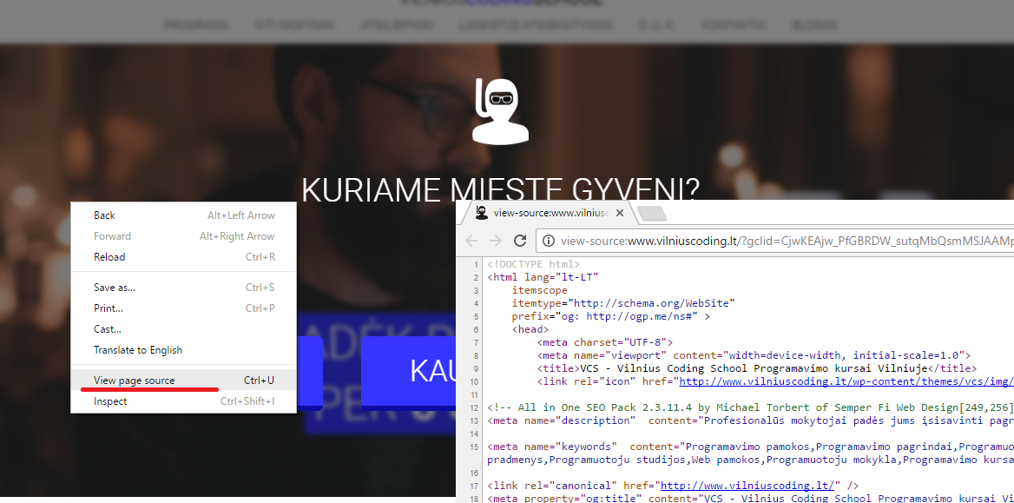
HTML įvadas. Kas yra HTML?
Kažkada nebuvo daug šaltinių iš ko mokytis
Mokomasi buvo iš kitų kodo.
Tai galima daryti ir dabar:

Slide 3
Kas tai yra HTML?
Puslapiai tai yra tekstiniai dokumentai
HTML naudoja žymes (simboliai esantys kampiniuose skliaustuose) su nešančia informacija apie savo reikšmę
Žymės paprastai laikomos elementais <abc />
Žymės dažniausiai naudojamos poromis <abc></abc>
Atidarančioji žymė pažymi turinio pradžią, o uždarančioji turinio pabaigą
Atidarančiosios žymės turi atributus, kurie suteikia daugiau informacijos apie elemento turinį
Atributai turi vardus ir reikšmes <abc atributo_vardas=“reikšmė“></abc>

Slide 4
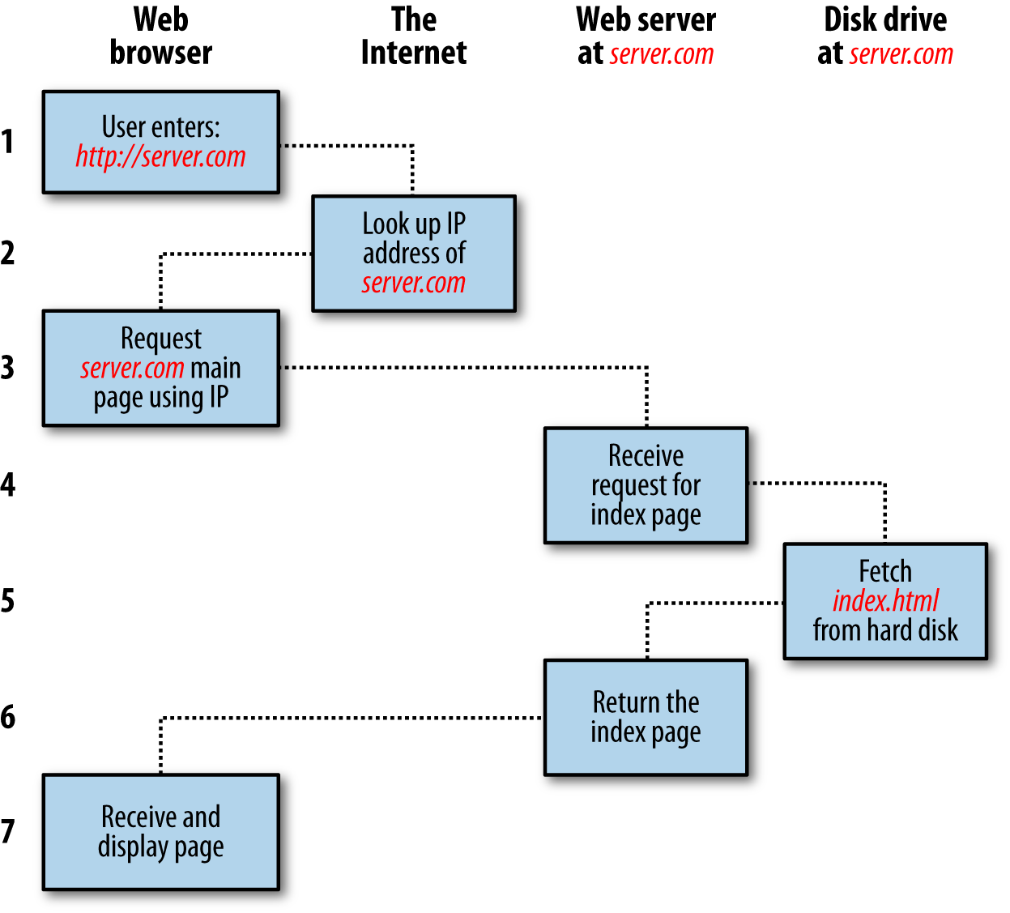
Kaip tai veikia?

Slide 5
HTML dokumento struktūra
Deklaracija. Instrukcija naršyklei
<!DOCTYPE html>
<html>
<head>
<title>Dokumento antraštė</title>
</head>
<body>
Dokumento turinys
</body>
</html>
Galva.
Techninei
informacija
Privalomas.
Žymi HTML kodo pradžią ir pabaigą
Kūnas.
Puslapio turinys

Slide 6

Tekstas
Antraštės (headings)
Paragrafai (paragraphs)
Pastorinimas ir pakreipimas (bold and italic)
Xª ir X_{a} elementai (superscript ir subscript)
Tuščia vieta (white-space) elemento viduje
Teksto lūžiai, horizontali linija (line breaks ir horizontal rules)
Semantika
Paryškinimas ir pabrėžimas (strong and emphasis)
Ištraukos/citatos (quotations)
Sutrumpinimai ir akronimai (abbreviations and acronyms)
Citatos ir apibrėžimai (citations and definitions)
Apie autorių (address)
Pakeitimai turinyje (insert - delete)
HTML elementai naudojami puslapio struktūros aprašymui (antraštės, sub-antraštės, paragrafai)
Elementai taip pat gali pateikti semantinę informaciją.

Slide 7
Sąrašai
Trijų rūšių sąrašai:
Rikiuoti
Nerikiuoti
Apibrėžiantieji
Rikiuoti sąrašai naudoja numerius
Nerikiuoti sąrašai naudoja ženkliukus
Apibrėžiantieji sąrašai naudojami terminui apibrėžti.
Sąrašai gali egzistuoti kituose sąrašuose

Slide 8
Nuorodos
Nuoroda kuriama naudojant <a> elementą. Vartotojas gali spausti ant bet ko kas yra tarp atsidarančios žymės <a> ir užsidarančios žymės </a>. href atributas nurodo adresą kur bus nukreipiamas vartotojas paspaudęs ant nuorodos.
Puslapis į kurį bus nukreiptas vartotojas paspaudęs nuorodą
Tekstas ant kurio vartotojas spaudžia
<a href="http://www.vilniuscoding.lt/">Vilnius coding school</a>
Elementą atidaranti žymė
Elementą uždaranti žymė

Slide 9
Nuorodos
Absoliutusis universalusis adresas
(absolute URL)
<a href="http://www.vilniuscoding.lt/index.html">Vilnius coding school</a>
Santykinis universalus adresas
(relative URL)
<a href="index.html">Vilnius coding school</a>

Slide 10
Nuorodos. Naujame lange
Paspaudus atidaro naujame lange. Nerekomenduojama. Dažniausiai naudojama kai norima atidaryti visiškai naują svetainę.
Atributas nurodo kur bus užkraunamas šaltinis. _blank reiškia naujame puslapyje
<a href="index.html" target=“_blank“>Vilnius coding school</a>

Slide 11
Nuorodos. Tame pačiame puslapyje
Nuoroda į elemento id, kurį norime pamatyti. Elementas su nurodytu id turi būti tame pačiame puslapyje kaip ir nuoroda
<a href="#abiogeneze" target=“_blank“>Vilnius coding school</a>
Elemento id. Puslapyje unikalus, t. y. negali būti tame pačiame puslapyje elementų su tuo pačiu id.
<h1 id=“abiogeneze“>Abiogenezė</h1>

Slide 12
Paveikslėliai
Kaip įkelti paveikslėlį į puslapį
Renkantis teisingą paveikslėlio formatą (jpg. gif. png)
Paveikslėlių optimizavimas tinklapiams (dydis toks kokį vaizduosite, rezoliucija 72 px per inch)
Įrankiai
Paveikslėlio aprašymui naudojamas <figure> ir <figcaption>
Rodoma informacija, kai paveikslėlio naršyklė negali parodyti
Nuoroda iki paveiklėlio
<img src="images/logo.png" alt=“Tai yra šios svetainės logo“
title=“Svetainės logotipas, nukopijuotas iš interneto resursų.“ />
Papildoma informacija apie paveiklėlį

Slide 13
Lentelės
Paskirtis. Duomenų atvaizdavimas, formavimo priemonė, tvarkaraščiai
Lentelė į puslapį pridedama naudojant <table> elementą
Lentelė braižoma eilutė po eilutės. Kiekviena eilutė apibrėžiama elementu <tr>
Kiekvienos eilutės viduje yra tam tikras skaičius langelių, kurie kuriami naudojant elementą <td> (arba <th> jei tai antraštinis langelis).

Slide 14

Lentelės. Struktūra
<table>
<tr>
<td>15</td>
<td>15</td>
<td>30</td>
</tr>
<tr>
<td>45</td>
<td>60</td>
<td>45</td>
</tr>
<tr>
<td>60</td>
<td>90</td>
<td>90</td>
</tr>
</table>
Žymės apibrėžiančios
Eilutės pradžią ir pabaigą
Žymės apibrėžiančios
lentelės pradžią
ir pabaigą
Žymės apibrėžiančios
langelio pradžią ir pabaigą

Slide 15
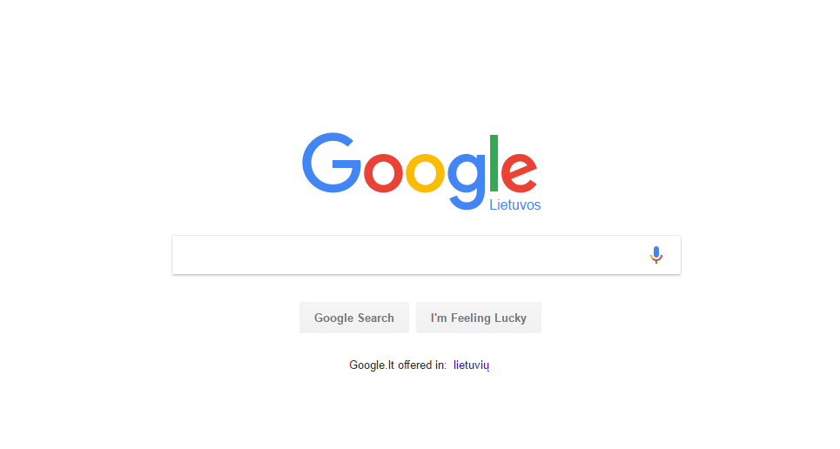
Formos. Paskirtis
Tradiciškai forma reiškia blanką, kurį reikia užpildyti pateikiant tam tikrą tikslinę informaciją.
HTML tai pasiskolino. HTML formų paskirtis rinkti informaciją iš lankytojų.

Slide 16
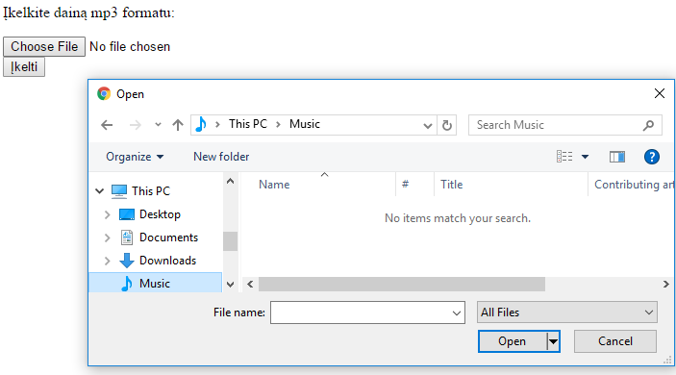
Formos. Elementų rūšys (paslėpti elementai)

Slide 17
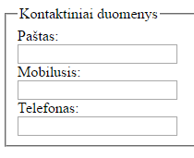
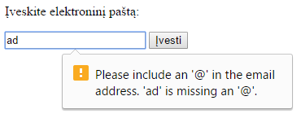
Formos. Elementų rūšys
Grupavimas
Validavimas
Nurodymas

Slide 18
Video ir audio
<video></video> or share youtube
<audio></audio>

Slide 19
SVG
<svg width="400" height="300"></svg>
<rect width="300" height="100" fill=“red“ />
<circle cx="50" cy="50" r="40" stroke="green" stroke-width=3 />
<ellipse cx="200" cy="80" rx="100" ry="50" fill="yellow" />
<line x1="0" y1="0" x2="200" y2="200" stroke="black" />
<polygon points="200,10 250,190 160,210" />
<polyline points="20,20 40,25 60,40 80,120 120,140 200,180" fill="none" stroke="black" />
<path d="M150 0 L75 200 L225 200 Z" />

Slide 20
Specifinis žymėjimas
<!DOCTYPE html> - deklaracija naršyklei
Komentarai <!-- Komentaras -->
Id atributas - unikalus
Class atributas – tam tikrą grupę apjungiantis
Blokiniai (Block elements) – (h1, p, ul, li)- kur juos berašysite jie turinį atvaizduos naujoje eilutėje.
Linijiniai (Inline elements) – kur juos berašysite jie rasis toje pačioje eilutėje.
Teksto ir elemento grupavimas bloke <div>
Teksto ir elemento grupavimas eilutėje <span>
Langas lange <iframe>
Escape characters – pvz. tam kad parašyti < naudojamas &lt; arba &#60; &lt; arba
&#60;. &amp; arba &#38;. &copy; arba &#169;
.

Slide 21
Specifinis žymėjimas. Meta
<meta name="description" content="HTML pamokos" />
<meta name="keywords" content="HTML, CSS, JAVASCRIPT" />
<meta name="author" content="Zigmantas Račkauskas" />

Slide 22
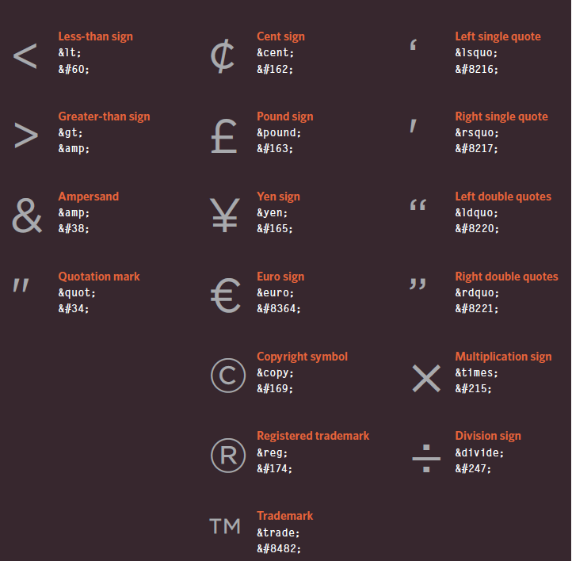
Specifinis žymėjimas.

Slide 23

PABAIGA

